Slide 1
Основы современных операционных систем
Лекция 4
Сафонов Владимир Олегович
Профессор кафедры информатики,
Заведующий лабораторией Java-технологии
мат-мех. факультета СПбГУ
Email: vosafonov@gmail.com
Сайт лаборатории: http://polyhimnie.math.spbu.ru/jtl

Slide 2
Архитектура компьютерных систем
Функционирование (Operation)
Структура ввода/вывода (I/O)
Структура памяти (Storage, Memory)
Иерархия памяти
Аппаратная защита (Hardware Protection)
Общая архитектура системы

Slide 3
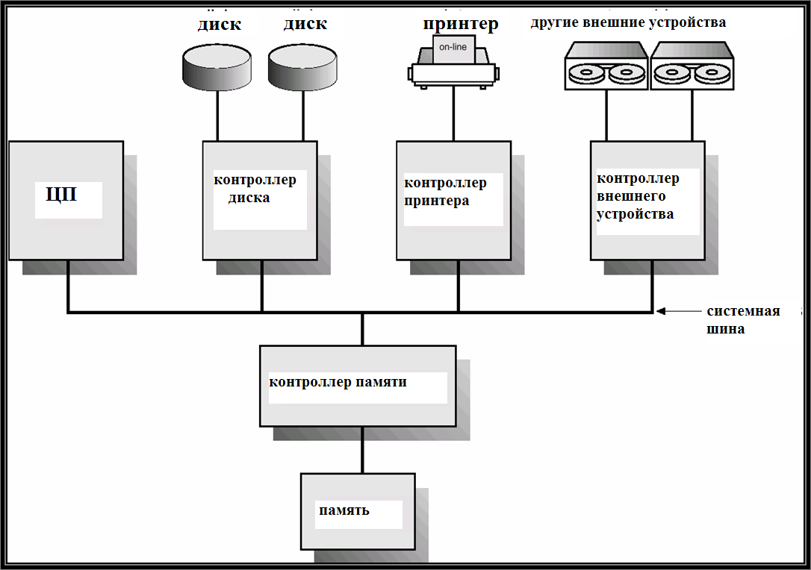
Архитектура компьютерной системы

Slide 4
Архитектура компьютерной системы
Процессор (CPU) – многоядерный (multi-core) - от 2 до 32 ядер; либо гибридный (hybrid) – CPU + GPU; быстродействие каждого ядра – 3 – 3.2 GHz
Память (RAM) – 1 – 16 GB; быстродействие – 800 MHz – 1 GHz
Общая шина (PCI) – быстродействие 1 – 1.5 GHz
Порты – COM, LPT (устаревшие; виртуальные COM-порты);
USB 2.0 (260 MBit/s) – внешние диски, принтеры, сканеры и др.
SCSI (Small Computer System Interface) – цепочка устройств с различными SCSI IDs к каждому порту; внешние диски, сканеры и др.
IEEE 1394 (FireWire) – порты для цифровых камер
HDMI (High-Definition Multimedia Interface) – для мультимедийного оборудования высокой четкости
Инфракрасные порты (IrDA) – устарели; неудобны в использовании
BlueTooth – беспроводная связь до 10-20 м (BT 2.x); BT 3.0 – до 1 км; мобильные устройства; наушники; клавиатуры и др.

Slide 5
Функционирование компьютерных систем
Устройства ввода/вывода и процессор могут функционировать параллельно
Работой каждого устройства управляет специальный контроллер
Каждый контроллер устройства имеет локальный буфер
Процессор перемещает данные из основной памяти в буфера устройства и обратно
Ввод-вывод – перемещение данных из устройства в локальный буфер и обратно.
Контроллер устройства информирует процессор об окончании операции через прерывание (interrupt)

Slide 6
Основные функции прерываний
Прерывание передает управление подпрограмме обработке прерываний, как правило, через вектор прерываний (interrupt vector), который содержит адреса всех программ обработки прерываний.
В архитектуре обработки прерываний должно быть предусмотрено сохранение адреса прерванной команды (instruction).
Входящие прерывания задерживаются (disabled), если в данный момент обрабатывается другое прерывание, для предотвращения потери прерываний (lost interrupt).
Ловушка (trap) - программно сгенерированное прерывание, либо вызванное ошибкой, либо по запросу пользователя
ОС управляется прерываниями (interrupt-driven).

Slide 7
Обработка прерываний
ОС сохраняет состояние процессора (CPU) – регистры и счетчик команд (program counter – PC)
ОС определяет, какого типа прерывание произошло:
  Опрос устройств - polling
  Векторная система прерываний
По содержимому сегмента кода ОС определяет, какого рода действия следует предпринять для соответствующего типа прерывания

Slide 8
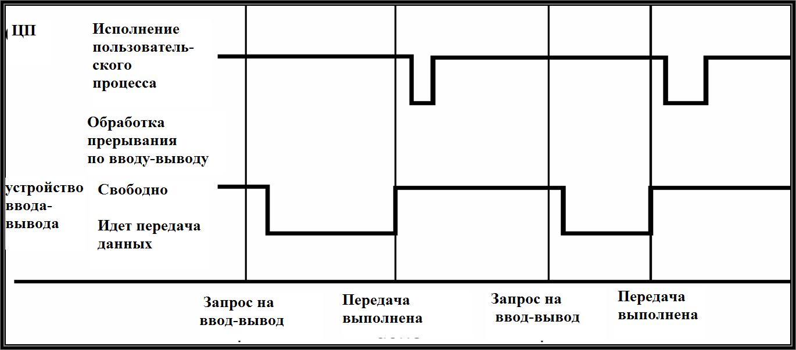
Временной график прерываний процесса, выполняющего ввод/вывод

Slide 9
Архитектура ввода/вывода (I/O)
Синхронный: После того, как начинается ввод-вывод, управление возвращается пользовательской программе только после завершения ввода-вывода.
  Команда ожидания переводит процессор в незагруженный (idle) режим до следующего прерывания
  Цикл ожидания
  За один раз обрабатывается не более одного запроса на ввод-вывод; одновременный ввод-вывод отсутствует.
Асинхронный: После того, как начинается ввод-вывод, управление возвращается программе пользователя без ожидания завершения ввода-вывода.
  Системный вызов (System call) – запрос к ОС с целью позволить пользователю ожидать завершения ввода-вывода.
  Таблица состояния устройств (Device-status table) содержит элемент для каждого устройства ввода-вывода, в котором указывается его тип, адрес и состояние.
  ОС индексирует таблицу устройств с целью определения состояния устройства и модификации элемента таблицы для включения в него информации о прерывании.

Slide 10
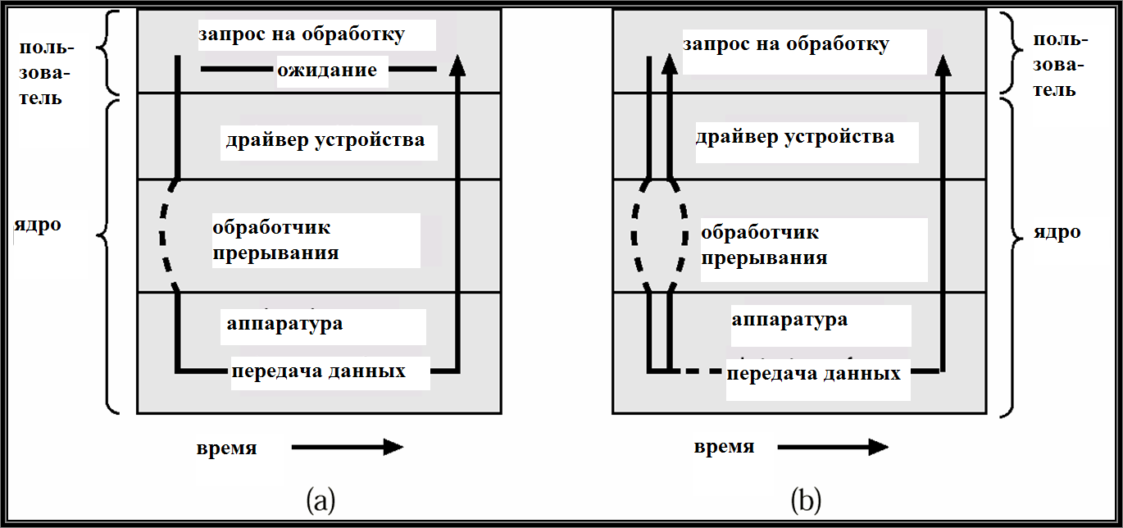
Два метода ввода-вывода: синхронный и асинхронный

Slide 11
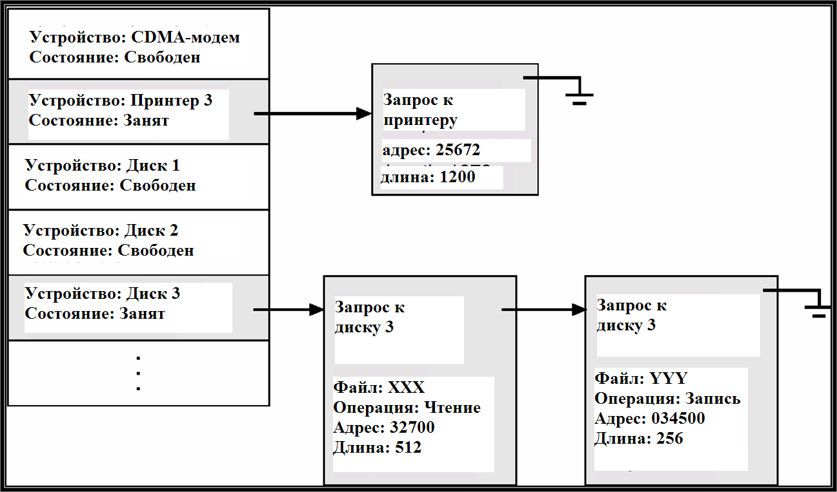
Таблица состояния устройств

Slide 12
Архитектура прямого доступа к памяти
(DMA – Direct Memory Access)
Используется для высокоскоростных устройств ввода-вывода, способных передавать информацию со скоростью, близкой к скорости работы памяти.
Контроллер устройства передает блок данных из буферной памяти непосредственно в основную память без участия процессора.
Генерируется только одно прерывание на каждый блок, но не на каждый байт.

Slide 13
Структура памяти
Основная память – единственная большая часть памяти, к которой процессор имеет непосредственный доступ.
Внешняя (вторичная) память – расширение основной памяти , обеспечивающее функциональность устойчивой памяти большого объема
(Магнитные) диски – твердые пластины из металла или стекла, покрытые магнитным слоем для записи
  Поверхность диска логически делится на дорожки (tracks), которые, в свою очередь, делятся на секторы.
  Контроллер диска определяет логику взаимодействия между устройством и компьютером.

Slide 14
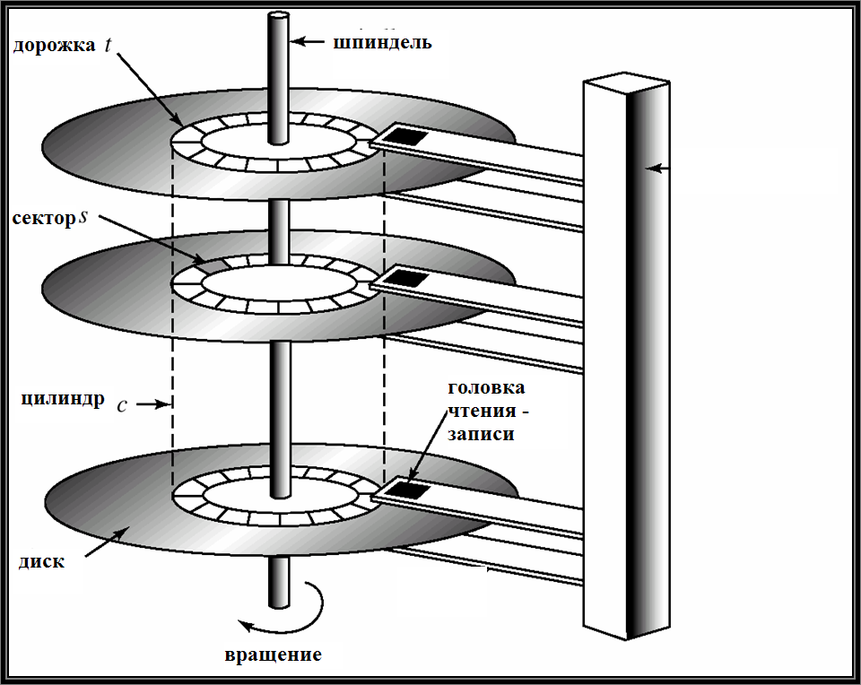
Устройство жесткого диска

Slide 15
Иерархия памяти
Системы памяти организованы в иерархию по следующим критериям:
  скорость
  цена
  (не)устойчивость (volatility)
Кеширование (Caching) – копирование информации в более быструю систему памяти; основная память может рассматриваться как cache для внешней памяти
Cache – сверхбыстрая ассоциативная память, совокупность пар (Address, Value)

Slide 16
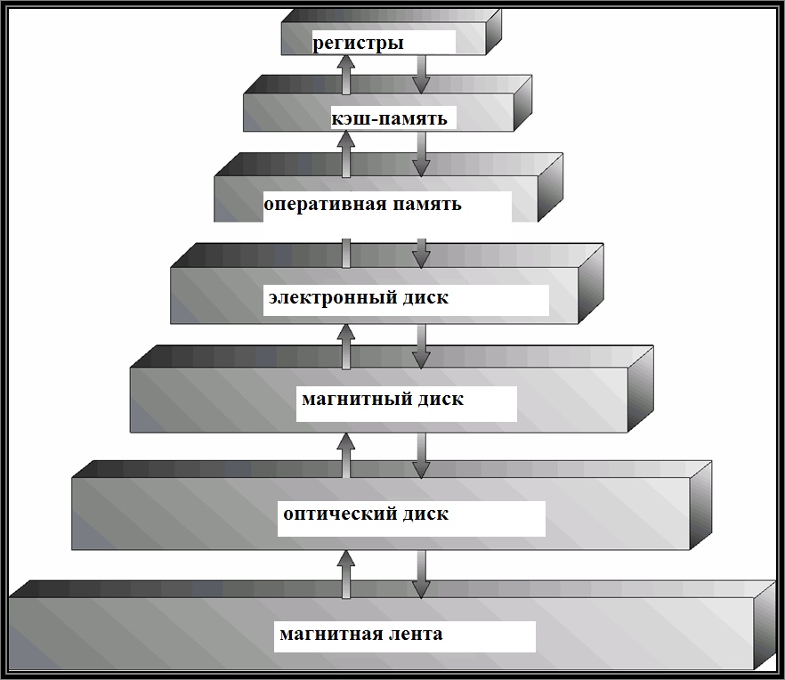
Иерархия устройств памяти

Slide 17
Некоторые виды внешней памяти
Flash – память – 32 GB и более; USB 2.0; скорость обмена – 240-260 MBit/s
Внешний жесткий диск (ZIV drive) – до 1 TB и более; работает через порт USB
Blue-Ray диски – 25 GB (односторонние) или 50 GB (двухсторонние)

Slide 18
Кэширование
Использование высокоскоростной памяти для хранения часто используемых (недавно использованных) данных
Требует реализации политики управления кэш-памятью (cache management)
Кэширование вводит дополнительный уровень в иерархии памяти. Оно требует согласованности данных, хранимых одновременно на разных уровнях памяти

Slide 19
Аппаратная защита
(hardware protection)
Два режима исполнения (Dual-Mode Operation)
Защита ввода-вывода
Защита памяти
Защита процессора

Slide 20
Два режима исполнения
Разделение системных ресурсов требует, чтобы ОС обеспечила невозможность влияния некорректно исполняемой программы на другие программы
Обеспечение аппаратной поддержки, по крайней мере, для двух режимов исполнения:
  1. Пользовательский режим (User mode) – для исполнения пользовательских программ
  2. Системный режим (Monitor mode, kernel mode, system mode) – для исполнения модулей ОС

Slide 21
Два режима исполнения (продолжение)
Бит режима (Mode bit) – индикатор режима исполнения: monitor (0); user (1).
При прерывании или сбое аппаратура переключается в системный режим
Привилегированные команды могут исполняться только в системном режиме

Slide 22
Защита ввода-вывода
Все команды ввода-вывода - привилегированные.
Необходимо гарантировать, чтобы пользовательская программа никогда не получила управление в системном режиме (то есть никогда не могла бы записать новый адрес в вектор прерываний)

Slide 23
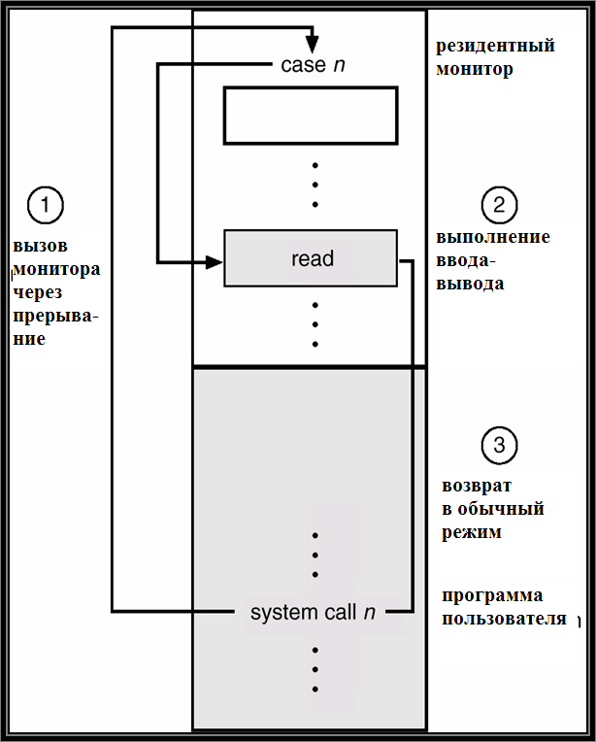
Использование системного вызова для выполнения ввода-вывода

Slide 24
Защита памяти
Необходимо обеспечить защиту памяти,
по крайней мере для вектора прерываний и подпрограмм обслуживания прерываний
Для обеспечения защиты памяти вводятся два регистра, которые отмечают границы допустимой области памяти, выделенной для использования программе
Базовый регистр (Base register) – хранит самый маленький допустимый адрес
Регистр границы (Limit register) – содержит размер диапазона (области)
Память вне отмеченного диапазона защищена

Slide 25
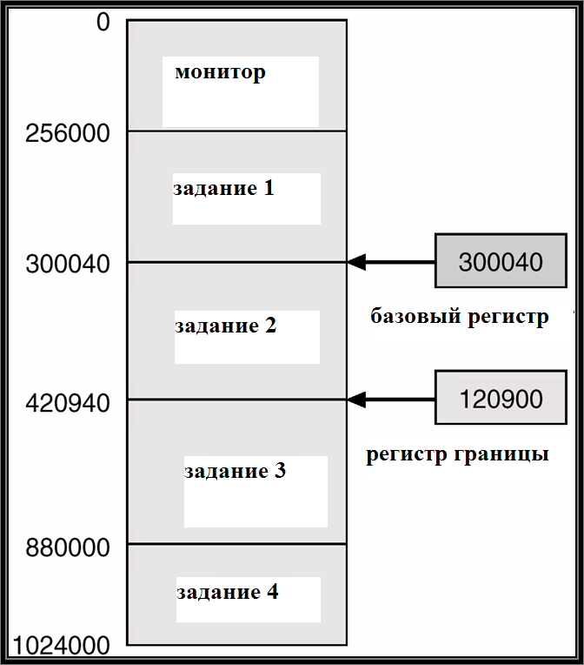
Использование базового регистра и регистра границы

Slide 26
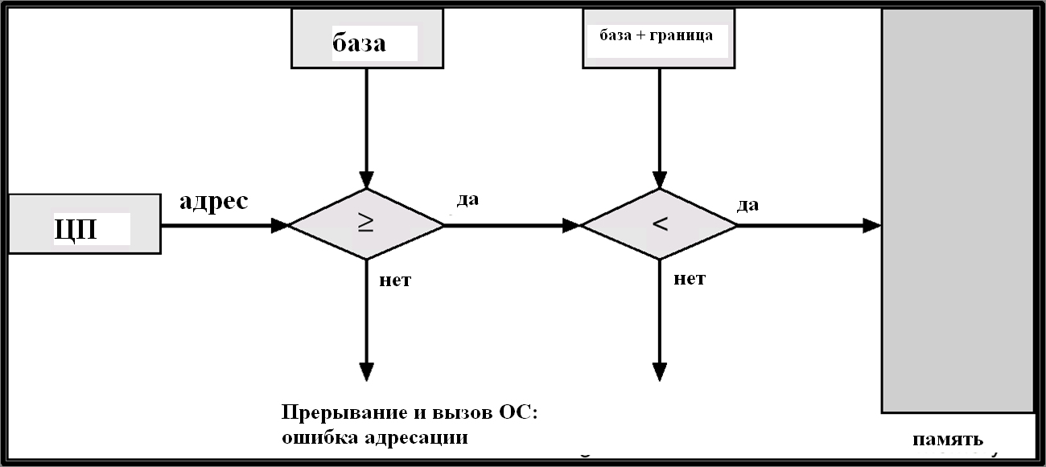
Аппаратная защита адресов памяти

Slide 27
Аппаратная защита памяти в системах с теговой архитектурой (tagged architecture)
МВК “Эльбрус”, Burroughs 5000/6700/7700
Каждое слово памяти имеет тег – информацию о типе данных, хранящемся в данном слове
Структура адресного слова (дескриптора – descriptor): тег (“адресная информация”); адрес начала массива; длина массива; биты зашиты
Формирование и изменение дескриптора возможно только средствами ОС в привилегированном режиме
В операции a[i] аппаратно проверяется, что индекс i не выходит за границы массива a

Slide 28
Аппаратная защита
При исполнении в привилегированном режиме ОС имеет неограниченный доступ как к памяти монитора, так и к памяти пользователя
Команды записи значений в регистры base и limit – привилегированные
В системах с теговой архитектурой – только привилегированная команда может сформировать новый дескриптор на область памяти, либо изменить поле в дескрипторе (например, адрес начала или длину)

Slide 29
Защита процессора
Таймер прерывает процессор через указанный период времени, чтобы убедиться, что ОС сохраняет управление
  Значение таймера уменьшается через каждый квант процессорного времени (clock tick).
  Когда значение таймера становится равным нулю, происходит прерывание.
Таймер обычно используется для реализации режима разделения времени (time sharing).
Таймер используется также для вычисления текущего времени.
Команда записи значения в таймер - привилегированная.

Slide 30
Q & A
Вопросы и ответы

